Slide 1
生涯辅导

Slide 2
生涯

Slide 3
何为生涯？
吾 也有 ，而知也无 。
出自 《庄子·养生主》，原文“吾生也有涯，而知也无涯。以有涯随无涯，殆已！已而为知者，殆而已矣！为善无近名，为恶无近刑，缘督以为经，可以保身，可以全生，可以养亲，可以尽年。”

Slide 4
生命成长的三个阶段
成年：职业生涯
少年
老年

Slide 7
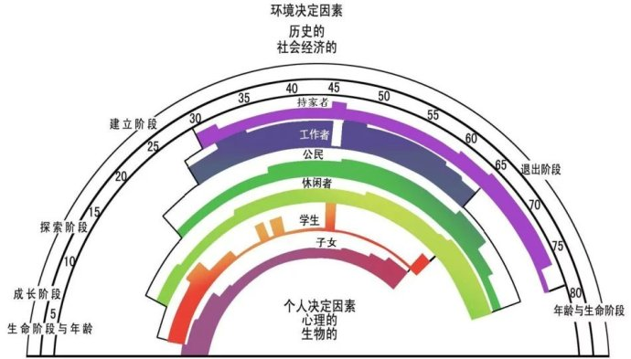
舒伯生命彩虹图

Slide 8
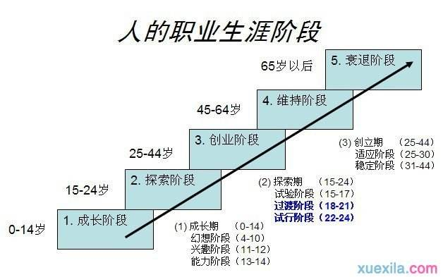

Slide 9
探索阶段：
15岁至24岁，该阶段的青少年，通过学校的活动、社团活动、社会实践等机会，对自我能力及角色、职业作了一番探索，因此选择职业时有较大弹性。
这个阶段发展的任务是：使职业偏好逐渐具体化、特定化并实现职业偏好。

Slide 10
这阶段共包括三个时期：
一是试探期（15岁至17岁），考虑需要、兴趣、能力及机会，作暂时的决定，并在幻想、讨论、课业及工作中加以尝试；
二是过渡期（18岁至21岁），进入就业市场或专业训练，更重视现实，并力图实现自我观念，将一般性的选择转为特定的选择；
三是试验期（22岁至24岁），生涯初步确定井试验其成为长期职业生活的可能性，若不适合则可能再经历上述各时期以确定方向。

Slide 11
生涯作业
职业访谈

Slide 12
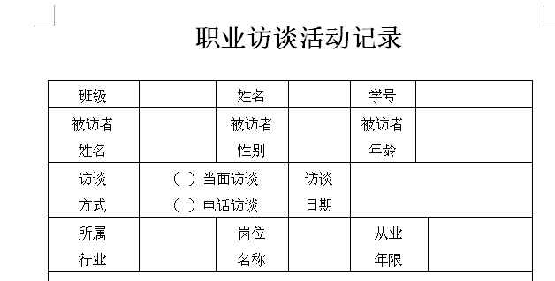

Slide 13
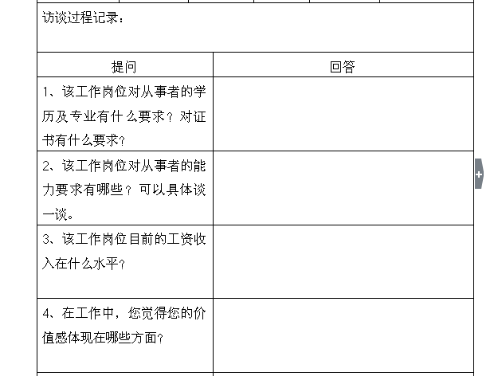

Slide 17
成长，长成为自己的样子

Slide 18
谢谢！

